Slide 1
CLOUD COMPUTING

Slide 2
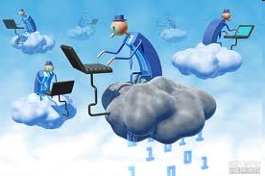
Cloud Computing

Slide 3
Definisi Cloud computing
DEFINISI:
CLOUD : Awan (Internet)
COMPUTING : Proses komputasi
Penggunaan teknologi komputer untuk pengembangan berbasis Internet dengan piranti lunak lengkap dan sistem operasional juga tersedia secara online.
Dengan kata lain, internet dan semua yang terkait dengannya, menjadi terminal pusat.
"Internet bisa dianggap awan besar. Awan berisi komputer yang semuanya saling tersambung. Dari situlah berasal istilah 'cloud'. Jadi semuanya disambungkan ke 'cloud', atau awan itu.“ (Stevan Greve)
“Cloud computing is a style of computing in which dynamically scalable and often virtualized resources are provided as a service over the internet. Users need not have knowledge of, expertise in, or control over the technology infrastructure in the cloud that supports them.”

Slide 4
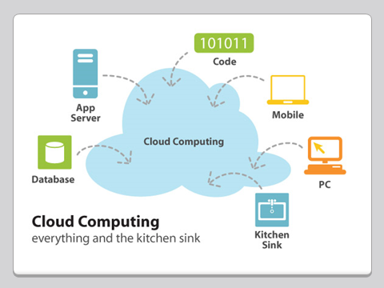
Tanpa instalasi…..
Cloud computing membantu konsumen dan pebisnis untuk menggunakan aplikasi tanpa melakukan instalasi, mengakses file pribadi mereka di komputer manapun dengan akses internet. Teknologi ini memungkinkan efisiensi lebih dengan memusatkan penyimpanan, memory, pemrosesan, dan bandwith.

Slide 5
Kelebihan dan Kekurangan Cloud Computing
Advantages: Virtually unlimited storage capacity; Centralized/standardized data location and format allows for high portability of applications and data; Little initial and maintenance cost.
Disadvantages: Access speeds limited by internet access speed; Lack of security and reliability; Little application customization available

Slide 6
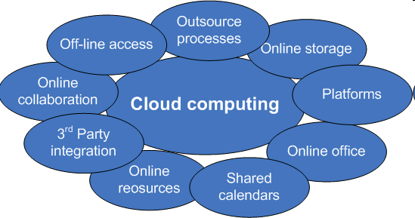
Gambaran Cloud Computing

Slide 7
Analogi Cloud Computing
Contoh cloud computing adalah Yahoo email atau Gmail. Anda tidak perlu software atau server untuk menggunakannya. Semua konsumen hanya perlu koneksi internet dan mereka dapat mulai mengirimkan email. Software manajemen email dan serber semuanya ada di cloud (internet) dan secara total dikelola oleh provider seperti Yahoo, Google, etc. Konsumen hanya perlu menggunakan software itu sendiri dan menikmati manfaatnya.
Analoginya adalah, "Jika and membutuhkan susu, kenapa membeli sapi?" Yang semua pengguna butuhkan adalah manfaat menggunakan software atau hardware seperti mengirim email dll. Hanya untuk mendapatkan manfaat ini (susu) mengapa konsumen harus membeli sapi (software/hardware)

Slide 8
Syarat Cloud Computing
Beberapa syarat yang harus dipenuhi antara lain :
1. Layanan bersifat “On Demand”, pengguna dapat berlangganan hanya yang dia butuhkan saja, dan membayar hanya untuk yang mereka gunakan saja. Misalkan sebuah sebuah internet service provider menyediakan 5 macam pilihan atau paket-paket internet dan user hanya mengambil 1 paket internet maka user hanya membayar paket yang diambil saja.
2. Layanan bersifat elastis/scalable, di mana pengguna bisa menambah atau mengurangi jenis dan kapasitas layanan yang dia inginkan kapan saja dan sistem selalu bisa mengakomodasi perubahan tersebut. Misalkan user berlangganan internet pada yang bandwitchnya 512Kb/s lalu ingin menambahkan kecepatannya menjadi 512Kb/s kemudian user menelpon costumer service meminta untuk penambahan bandwitch lalu customer service merespon dengan mengubah bandwitc menjadi 1Mb/s.
3. Layanan sepenuhnya dikelola oleh penyedia/provider, yang dibutuhkan oleh pengguna hanyalah komputer personal/notebook ditambah koneksi internet.

Slide 9
Teknologi cloud akan memberikan kontrak kepada user untuk service pada 3 tingkatan:
Software-as-a-service: Hal ini memfokuskan pada aplikasi denga Web-based interface yang diakses melalui Web Service dan Web 2.0. contohnya adalah Google Apps, SalesForce.com dan social network application seperti FaceBook.
Platform-as-a-service: hal ini memfokuskan pada aplikasi dimana dalam hal ini memungkinkan developer untuk tidak memikirkan hardware dan tetap fokus pada application development nya tampa harus mengkhawatirkan operating system, infrastructure scaling, load balancing dan lainya. Contoh nya yang telah mengimplementasikan ini adalah Force.com dan Microsoft Azure investment.
Infrastructure as Service, hal ini meliputi Grid untuk virtualized server, storage & network. Contohnya seperti Amazon Elastic Compute Cloud dan Simple Storage Service.

Slide 10
3 jenis layanan
Cloud Computing
Software as a Service yaitu SaaS ini merupakan layanan Cloud Computing yang paling dahulu populer. Software as a Service ini merupakan evolusi lebih lanjut dari konsep ASP (Application Service Provider). Sesuai namanya, SaaS memberikan kemudahan bagi pengguna untuk bisa memanfaatkan sumberdaya perangkat lunak dengan cara berlangganan. Sehingga tidak perlu mengeluarkan investasi baik untuk in house development ataupun pembelian lisensi. Dengan cara berlangganan via web, pengguna dapat langsung menggunakan berbagai fitur yang disediakan oleh penyedia layanan.
Platform as a Service (PaaS) yaitu Seperti namanya, PaaS adalah layanan yang menyediakan modul-modul siap pakai yang dapat digunakan untuk mengembangkan sebuah aplikasi, yang tentu saja hanya bisa berjalan diatas platform tersebut. Seperti juga layanan SaaS, pengguna PaaS tidak memiliki kendali terhadap sumber daya komputasi dasar seperti memory, media penyimpanan, processing power dan lain-lain, yang semuanya diatur oleh provider layanan ini. Pionir di area ini adalah Google AppEngine, yang menyediakan berbagai tools untuk mengembangkan aplikasi di atas platform Google, dengan menggunakan bahasa pemrograman Phyton dan Django

Slide 11
3 jenis layanan
Cloud Computing (cont…)
Infrastructure as a Service (IaaS) yaitu IaaS terletak satu level lebih rendah dibanding PaaS. Ini adalah sebuah layanan yang “menyewakan” sumberdaya teknologi informasi dasar, yang meliputi media penyimpanan, processing power, memory, sistem operasi, kapasitas jaringan dan lain-lain, yang dapat digunakan oleh penyewa untuk menjalankan aplikasi yang dimilikinya. Model bisnisnya mirip dengan penyedia data center yang menyewakan ruangan untuk co-location, tapi ini lebih ke level mikronya. Penyewa tidak perlu tahu, dengan mesin apa dan bagaimana caranya penyedia layanan menyediakan layanan IaaS. Yang penting, permintaan mereka atas sumberdaya dasar teknologi informasi itu dapat dipenuhi. Perbedaan mendasar dengan layanan data center saat ini adalah IaaS memungkinkan pelanggan melakukan penambahan/pengurangan kapasitas secara fleksibel dan otomatis.

Slide 12
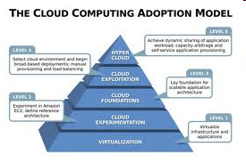
The Cloud Computing Adoption Model

Slide 13
Layanan cloud computing di Indonesia
layanan cloud ditawarkan dalam harga rupiah, bukan dolar AS mulai dari Rp 500.000 per bulan untuk server yang terdiri dari prosesor, memori, storage, hingga sistem operasi.
"Gambaran biaya langganan per bulan bagi pelanggan rata-rata mulai dari Rpl juta hingga tak terbatas, bergantung pada pertumbuhan bisnis perusahaan.
Potensi dari bisnis layanan cloud computing pada tahun depan bisa mencapai Rp 100 miliar atau bahkan lebih

Slide 14
Resiko Cloud Computing…
Service level – Cloud provider mungkin tidak akan konsisten dengan performance dari application atau transaksi. Hal ini mengharuskan anda untuk memahami service level yang anda dapatkan mengenai transaction response time, data protection dan kecepatan data recovery.
Privacy - Karena orang lain / perusahaan lain juga melakukan hosting kemungkinan data anda akan keluar atau di baca oleh pemerintah U.S. dapat terjadi tampa sepengetahuan anda atau approve dari anda.
Compliance - Anda juga harus memperhatikan regulasi dari bisnis yang anda miliki, dalam hal ini secara teoritis cloud service provider diharapkan dapat menyamakan level compliance untuk penyimpanan data didalam cloud, namun karena service ini masih sangat muda anda diharapkan untuk berhati hati dalam hal penyimpanan data.
Data ownership – Apakah data anda masih menjadi milik anda begitu data tersebut tersimpan didalam cloud? mungkin pertanyaan ini sedikit aneh, namun anda perlu mengetahui seperti hal nya yang terjadi pada Facebook yang mencoba untuk merubah terms of use aggrement nya yang mempertanyakan hal ini.
Data Mobility – Apakah anda dapat melakukan share data diantara cloud service? dan jika anda terminate cloud relationship bagaimana anda mendapatkan data anda kembali? Format apa yang akan digunakan ? atau dapatkah anda memastikan kopi dari data nya telah terhapus ?

Slide 15
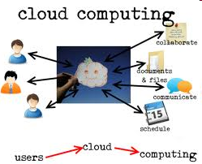
Thank U………..

